Slide 1
Administracion de Maquinas Virtuales a traves de enlaces WAN
INFORME DE MATERIA DE GRADUACIÓN
Integrantes:
Galo Ernesto Narváez Zambrano
Jose Luis Zambrano Pinto

Slide 2
Agenda
Antecedentes
Objetivos
Implementación
Que es la virtualización?
Que es VPN?
Funcionamiento.
Indicadores de Rendimiento.
Conclusiones.
Recomendaciones

Slide 3
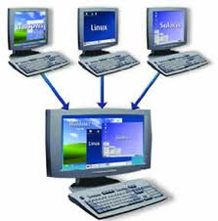

Antecedente
Actualmente, la decisión de un cliente no solo se basa en la publicidad que una empresa le dé a su producto o servicio, sino también en cómo esta empresa brinda soluciones en tiempo real a través de las diferentes tecnologías de comunicación que juegan un papel muy importante en el mundo competitivo de hoy.
Es por esta razón que la “VIRTUALIZACIÓN” otorga una solución de servidores, el cual mediante un esquema adecuado de contingencia pueden brindar una funcionalidad que esté disponible 24x7, con un tiempo de respuesta óptimo. Beneficiando no solo al usuario final, sino también a la empresa que tendrá la oportunidad de poseer un servicio con alta disponibilidad.

Slide 4
Objetivos
Implementar servidores virtualizados bajo “HYPER V”.
Monitorear y administrar las diferentes plataformas virtualizadas a través de un enlace “WAN”.
Analizar y medir el rendimiento de los servidores por medio de indicadores de monitoreo propietarias o de terceros.

Slide 5
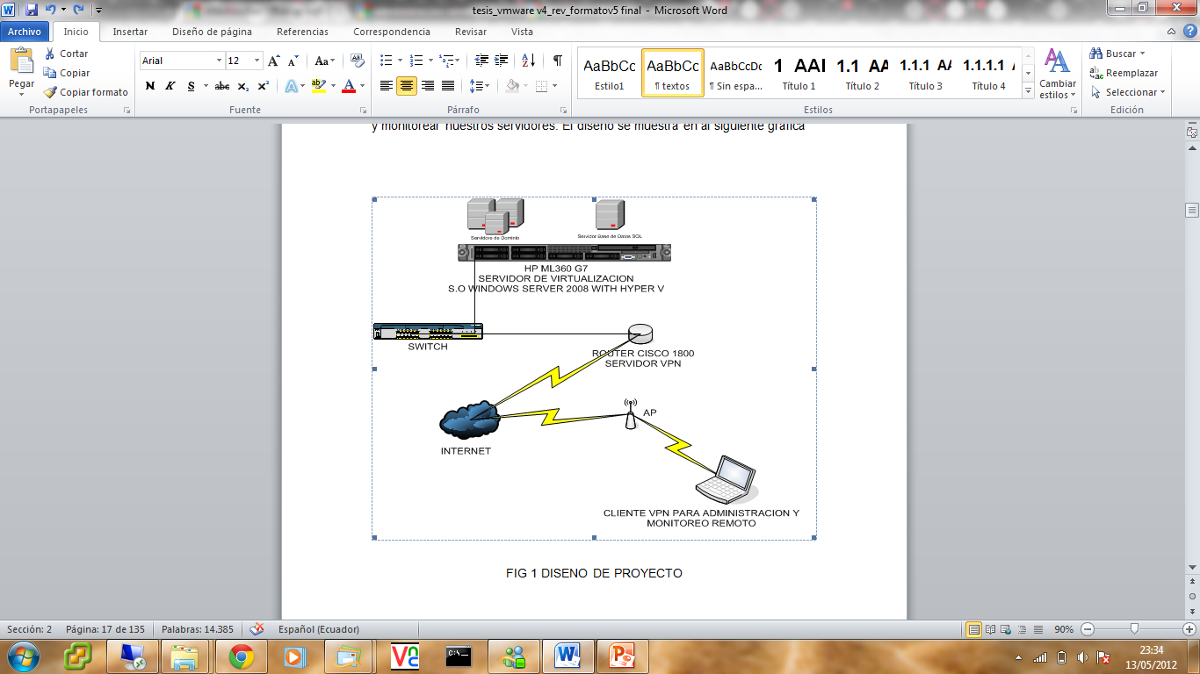
Implementación
Se utilizarán tres equipos físicos, uno será el servidor de “VIRTUALIZACIÓN” en el cual estará instalado Windows server 2008 de 64bits, los otros dos serán un “ROUTER” cisco 1811. El cual será nuestro servidor “VPN” y por ultimo un equipo portátil en el cual será el cliente que se conectara a la “VPN” y con el cual podremos administrar y monitorear nuestros servidores. El diseño se muestra en al siguiente gráfica

Slide 6
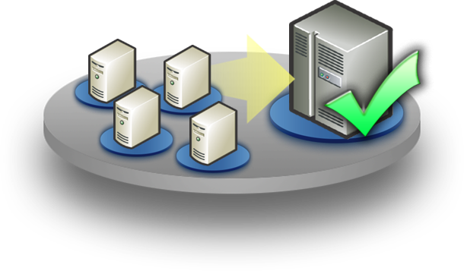
Virtualización
VIRTUALIZACIÓN” se refiere a la abstracción de los recursos de una computadora, llamada “HYPERVISOR” o “VMM” (“VIRTUAL MACHINE MONITOR”) que crea una capa de abstracción entre el hardware de la máquina física (“HOST”) y el sistema operativo de la “VM” (“VIRTUAL MACHINE”, “GUEST”), siendo un medio para crear una versión virtual de un dispositivo o recurso, como un servidor, un dispositivo de almacenamiento, una red o incluso un sistema operativo, donde se divide el recurso en uno o más entornos de ejecución.

Slide 7
Ventajas de la virtualización
Crecimiento de infraestructura.
Reducción de los costes de espacio y consumo necesario de forma proporcional al índice de consolidación logrado
Administración global centralizada y simplificada.
Nos permite gestionar nuestro “CPD” (Centro de Procesamiento de datos)
Mayor facilidad para la creación de entornos de test
Aislamiento

Slide 8
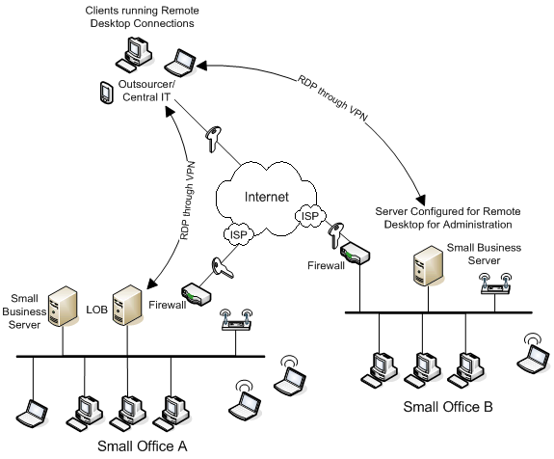
Por que usar la virtualización.?
Esta premisa originó la idea del proyecto "Administración y monitoreo de servidores virtualizados a través de enlaces “WAN” es decir que desde cualquier lugar de internet puedan estos servidores ser gestionados por el personal de “IT”.

Slide 9
Herramientas
El proceso de elección del “SOFTWARE” de “VIRTUALIZACIÓN” adecuado para nuestro proyecto de "Administración y monitoreo de servidores virtualizados a través de enlaces WAN” se basó en el siguiente análisis considerando ventajas de cada una de ellas.
“HYPER-V” proporciona capacidades de migración como la migración en vivo que se incluye en “WINDOWS SERVER 2008 R2” sin costo adicional. Con “VMWARE”, “VMOTION” de “VMWARE”, tanto en la “FUNDATIÓN” y de las ediciones “STANDARD”, hay un cargo adicional al agregar estas capacidades de migración además el licenciamiento de “VMWARE” y “XEN SERVER” es por procesador algo que no ocurre con “HYPER V”

Slide 10
Herramientas
Dado que la tecnología “HYPER-V” es parte de “WINDOWS SERVER 2008”, al estar basado en este sistema Operativo puede ejecutar muy bien cualquier configuración de “HARDWARE”, ya que cualquier configuración de “HARDWARE” que está diseñado para soportar Windows.
Sólo puede ejecutar “VMWARE” y “XEN SERVER” en docenas o tal vez un menor número de configuraciones de servidor que puede ejecutar “WINDOWS”. Esto significa que la tecnología “HYPER-V” se puede ejecutar en cientos y cientos, de configuraciones por ello podríamos decir que “XEN SERVER” Y “ESX VMWARE” son productos más limitados en este ámbito.
MICROSOFT, acaba de actualizar el número de núcleos que se pueden ejecutar con HYPER-V por la liberación de soporte para el nuevo procesador Intel de 6 núcleos de AMD, lo que significa que ahora se ejecutan hasta 24 NÚCLEOS sin problema alguno y sin licenciamiento adicional.

Slide 11
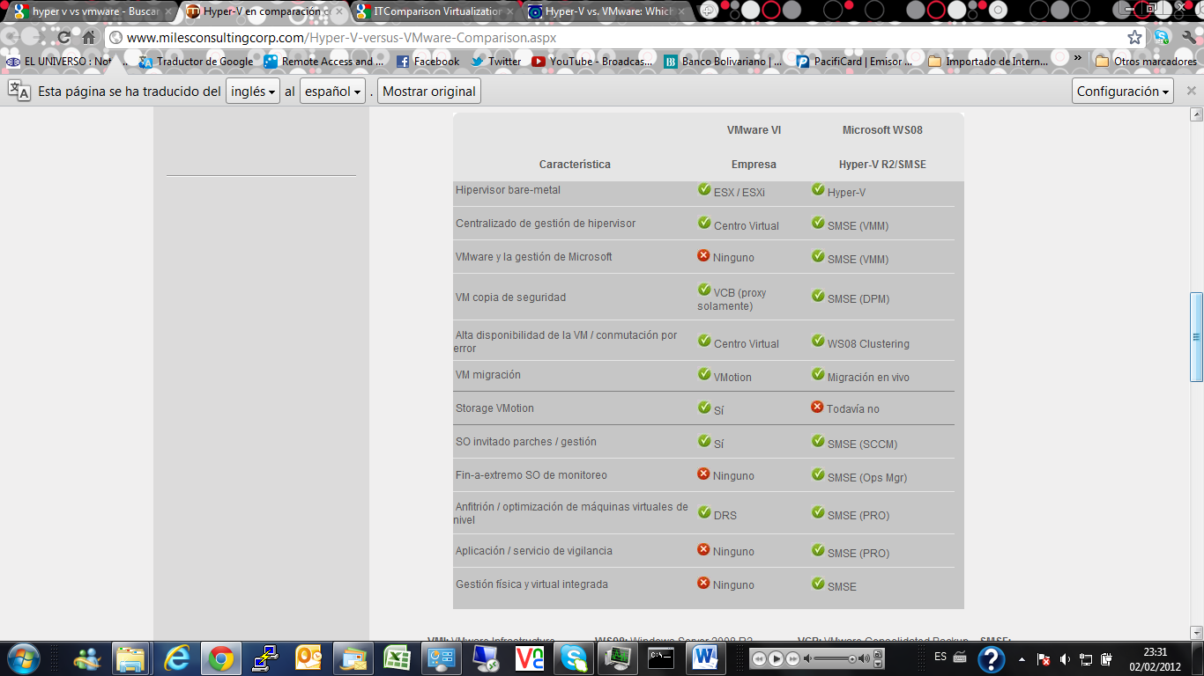
VMWARE vs HYPER-V

Slide 12
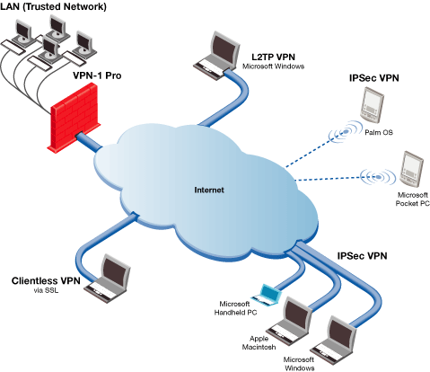
Virtual Private Network (VPN)
Red privada que se extiende, mediante un proceso de encapsulación y en algunos casos cifrado. Los paquetes de datos de la red privada viajan por un túnel definido en la red pública.

Slide 13
Ventajas de las VPN
Extensión de conectividad a nivel geográfico.
Mejoras de seguridad.
Reduce costos al ser instalado frente a las redes WAN.
Mejora la productividad.
Simplifica la topología de red.
Proporciona oportunidades de comunicación adicionales.

Slide 14
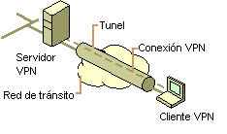
Tipo de VPN.
VPN de acceso remoto
Permite al usuario acceder a su red corporativa, asignando a su ordenador remoto las direcciones y privilegios de esta.

Slide 15
Protocolo a utilizar.
IPsec (abreviatura de Internet Protocol security).
Conjunto de protocolos que asegura las comunicaciones sobre el Protocolo de Internet (IP).
IPsec es más flexible, ya que puede ser utilizado para proteger protocolos de la capa 4, incluyendo TCP y UDP.
Para proteger la integridad de los datagramas IP, los protocolos IPsec emplean códigos de autenticación de mensaje basados en resúmenes (HMAC - Hash Message Authentication Codes).
IPsec emplea dos protocolos diferentes - AH y ESP.
El protocolo AH protege la integridad del datagrama IP.
El protocolo ESP puede asegurar la integridad del paquete empleando una HMAC

Slide 16
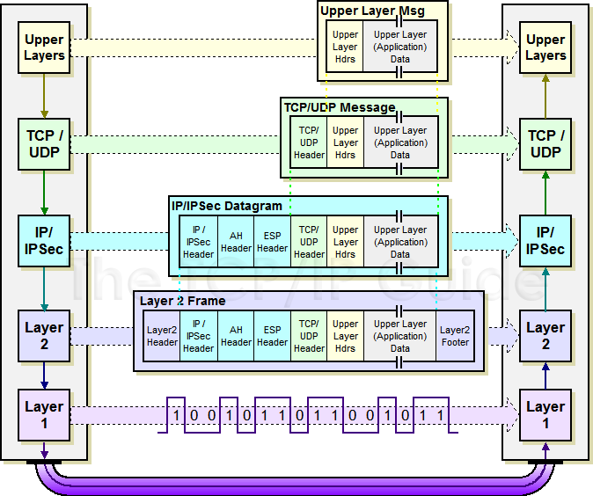
Protocolo a utilizar.

Slide 17
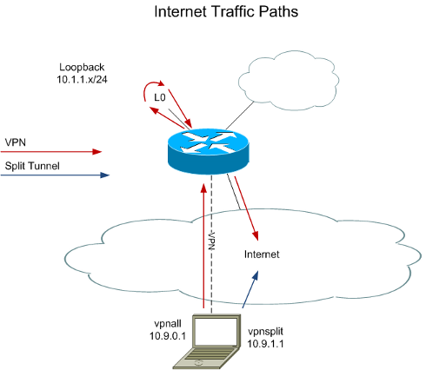
Funcionamiento VPN.
LAN
Acceso a la LAN
Salida al internet (Nat de la Loopback)

Slide 18
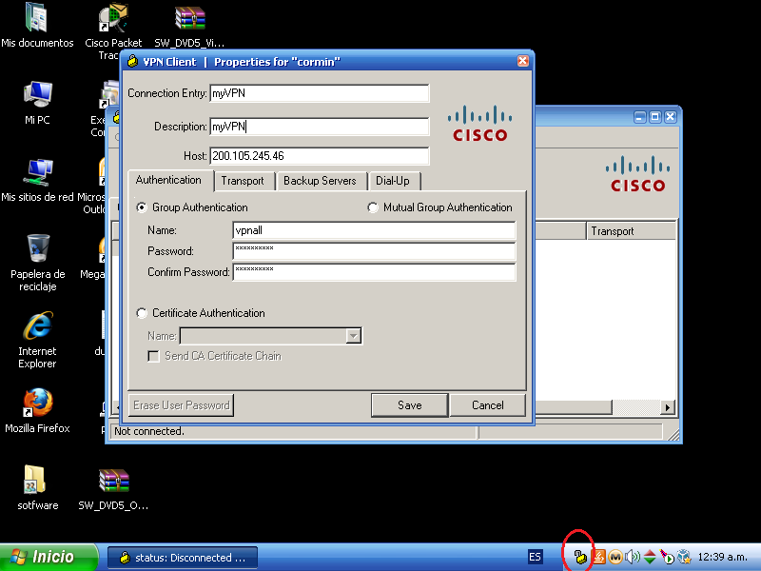
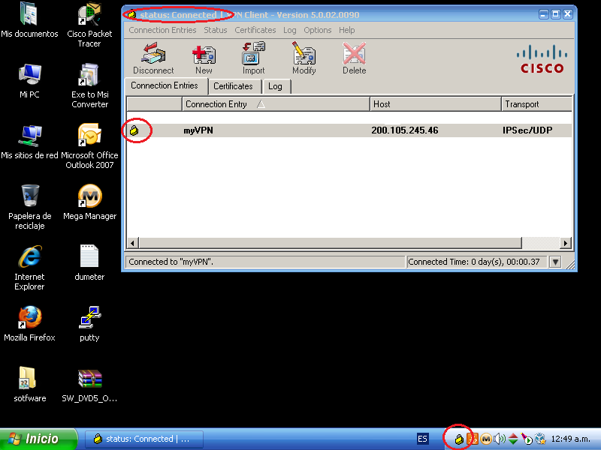
Funcionamiento VPN.

Slide 19
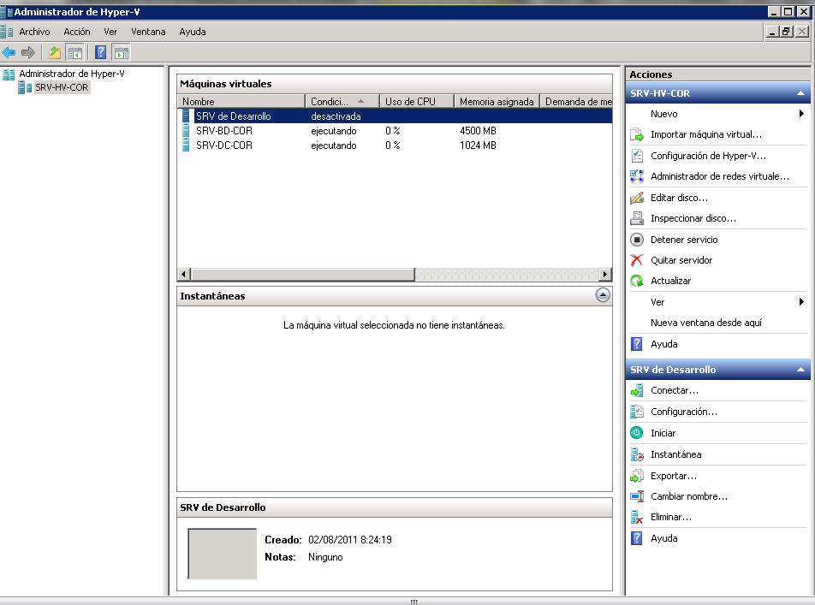
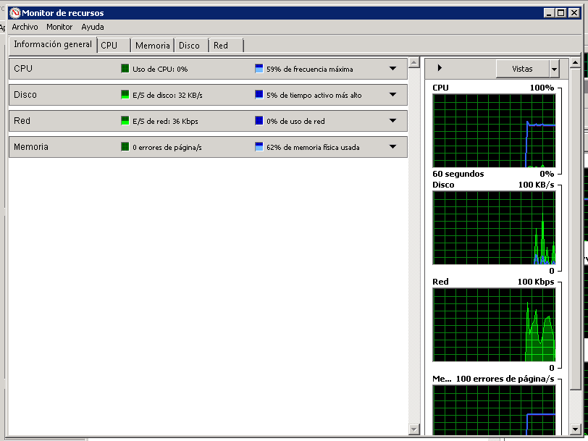
Funcionamiento HYPER-V.

Slide 20
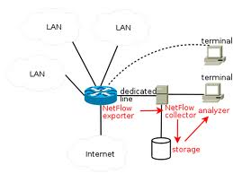
Netflow.
Protocolo propietario de Cisco .
Secuencia unidireccional de paquetes
Comparten 5 elementos en común: IP de origen, IP destino, puerto de origen, puerto de destino y protocolo

Slide 21
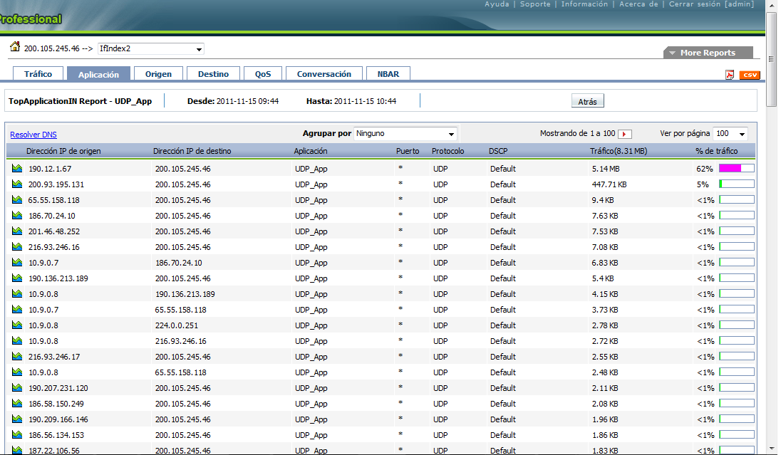
Netflow.

Slide 22
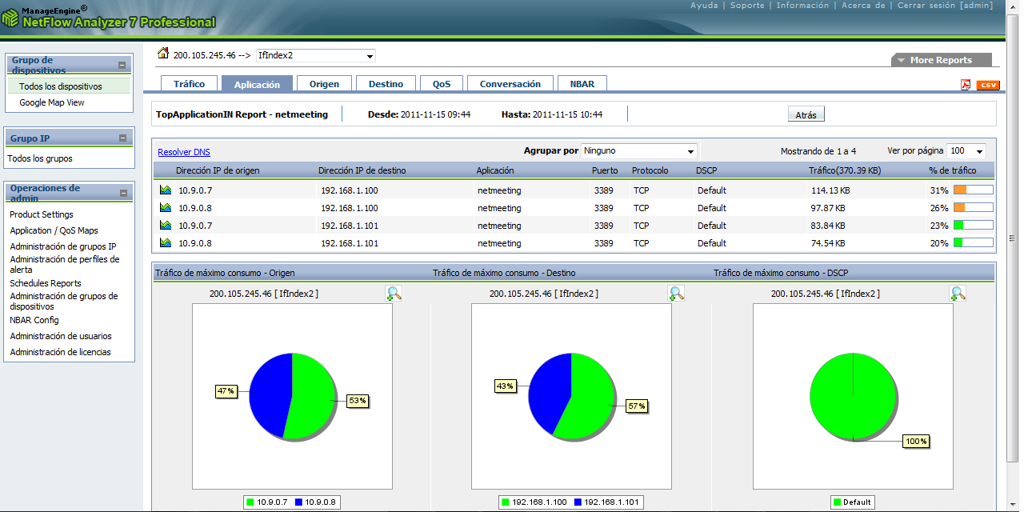
Netflow.

Slide 23
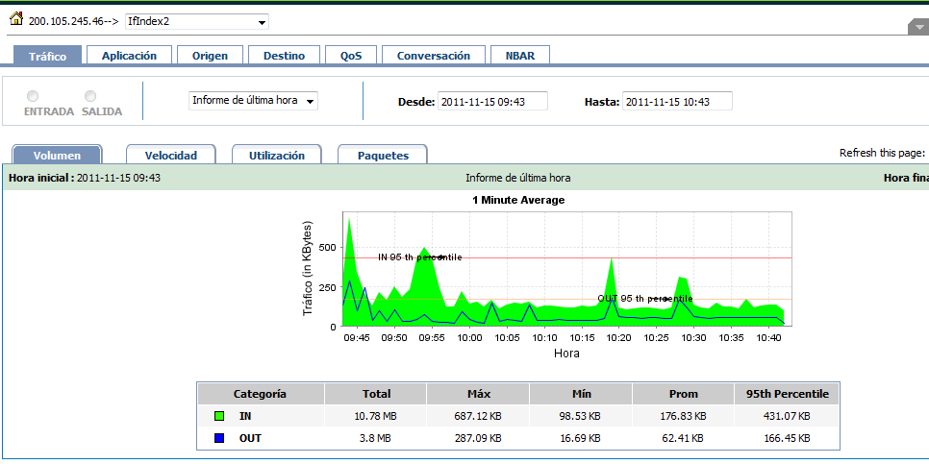
Netflow.

Slide 24
Indicadores
Nombre de maquina | Memoria RAM | Tamaño | Sistema Operativo | servicio
SRV-DC-COR | 1GB | 100 Gb | WINDOWS SERVER 2008 | ACTIVE DIRECTORY
SRV-BD-COR | 5GB | 200 GB | WINDOWS SERVER 2008 | BASE DATOS SQL 2008
SRV-HV-COR | 10GB | 500 GB | WINDOWS SERVER 2008 | SERVIDOR HYPER V 2008

Slide 25
Indicadores

Slide 26
Indicadores

Slide 27
Netflow.

Slide 28
Conclusiones.

Slide 29
Conclusion I
La “VIRTUALIZACIÓN” es la solución donde convergen resultados económicos y de calidad que sirve de interfaz directa hacia sus clientes. Debido a la productividad que puede tener una infraestructura virtualizada, incrementa la versatilidad del negocio ya que brinda mayores facilidades de adaptación a las nuevas y cambiantes necesidades de la empresa como consecuencia podemos realizar mejoras en la calidad del servicio y ubicar a la “VIRTUALIZACIÓN” en una posición competitiva ante el mercado.

Slide 30














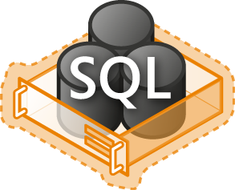







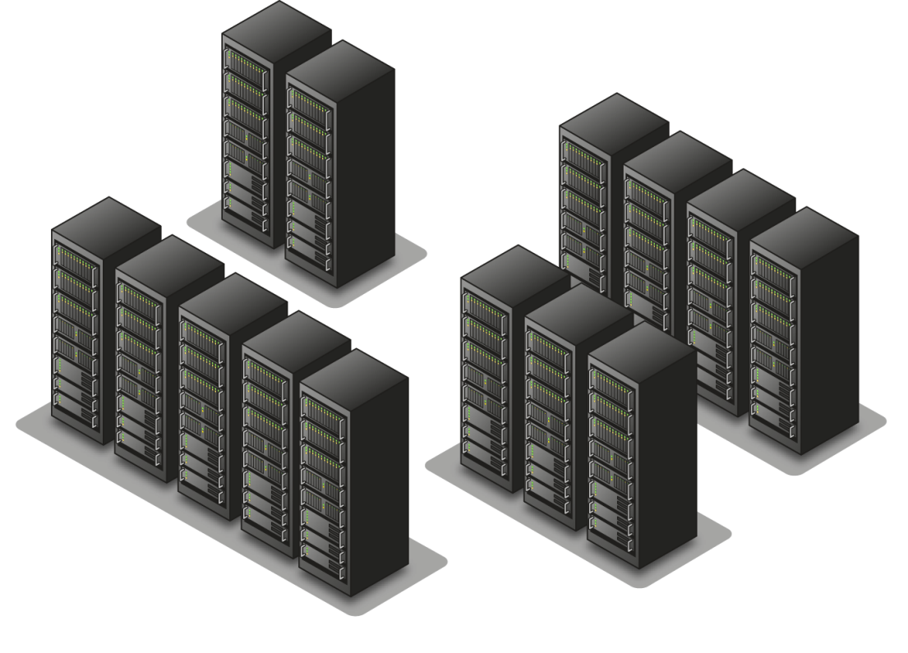
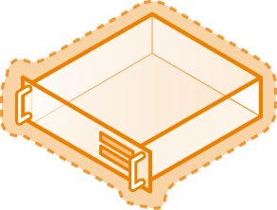

El Datacenter Dinámico como nube interna
Modelo / Arquitectura
Management
Servicios / Aplicaciones / Soluciones
Hardware Virtualization
.NET
.NET
Physical Datacenters

Slide 31
Conclusion II
Entre las principales características de la “VIRTUALIZACIÓN” es el aprovechamiento mayor de la potencia de cómputo de las máquinas físicas y la velocidad con la que se comunican las máquinas, que al estar ejecutándose sobre la misma máquina física no dependerán del ancho de banda de una red Ethernet por ejemplo, sino del ancho de banda del bus de la propia máquina física, además se obtiene un sistema ampliamente escalable, es decir, si se requieren más máquinas, estás pueden ser máquinas virtuales. De esta forma, no se incurre en más gastos, ni se necesita más espacio físico para alojar otra máquina física.

Slide 32
Conclusion III - IV
Nuestra “VPN” es una tecnología que podemos usar para conectarnos a nuestro trabajo de una forma seguro y sobre todo abaratando costos ya que con un simple servicio de internet podemos estar conectados remotamente hacia nuestros servidores de producción.
Con la conexión a través de la “VPN” podemos trabajar desde cualquier sitio, pudiendo de tal formar administrar nuestras Máquinas virtuales como si estuviéramos detrás de nuestro servidor, optimizando así nuestros tiempos de respuesta ante cualquier incidencia.

Slide 33
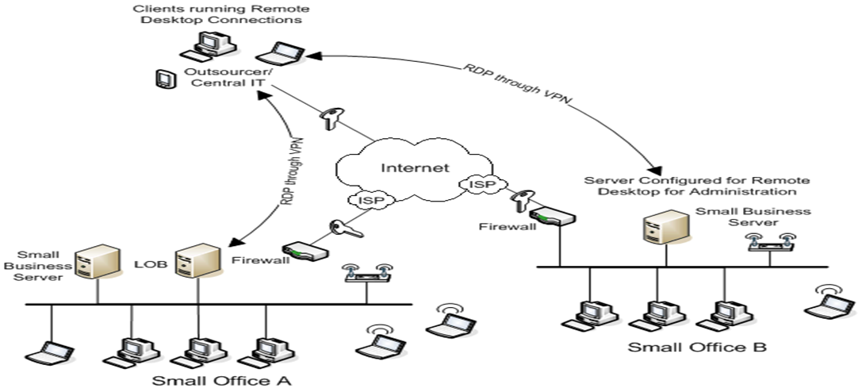
Conclusiones.

Slide 34
Recomendaciones

Slide 35
Recomendaciones
Contingencia (CLUSTER)
Almacenamiento
Seguridad Routers

Slide 36
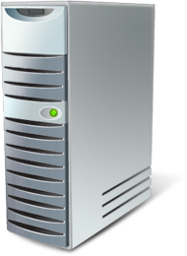
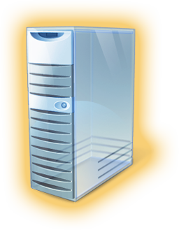




Cluster Fault Tolerances
I/O Connectivity Fault Tolerance
Node Fault Tolerance
Network Fault Tolerance
I/O Redirected via network
Routed to Redundant Network
Node Failure
VM running on Node 2 is unaffected
VM running on Node 2 is unaffected
Brief queuing of I/O while volume ownership is changed
Volume mounted on Node 1
SAN Connectivity Failure
Volume relocates to a healthy node
Network Path Connectivity Failure
SAN
VHD

Slide 37
Muchas Gracias.

